Slide 1
[보드게임 역 기획서]
스토리
카탄 섬이라는 가상의 섬에서 개척지를 세우고 문명을 건설하는 테마
카탄의 개척자들(독일 여성작가 Rebecca Gabléd 의 소설)
경험 / 느낀 점
협상이 중요
예기치 못한 변수로 인해 계획대로 되지 않음
외관
전체적으로 육각형의 타일 형태로 이루어짐
다음과 같은 구성물로 이루어져 있음(4인 기준)
육각형의 지형 타일 x 6
항구가 그려진 테두리 타일 x 6
플레이어 말(도시 x 16, 마을 x 20, 도로 x 60)
도둑 말 x 1
숫자 칩 x 18
자원 카드 x 95, 발전 카드 x 25
특별 승점 카드 x 2
주사위 x 2
주제 / 캐치 프라이즈
건축가가 되어 자원을 모아 건물을 지으세요
승점을 모아서 게임에서 승리하세요
카탄(Catan)
룰
플레이어는 자신의 차례에 다음과 같은 행동을 할 수 있음
주사위 2개를 굴린 후, 해당 숫자 지역의 마을이 자원을 얻음
(단, 7일 경우 도둑 활성화)
은행 or 다른 플레이어와 자원 교역
건물 건설
가장 먼저 승점 10점을 얻는 플레이어가 승리함
승점 조건 : 마을(+1), 도시(+2), 특별 승점 카드(+2), 기술 카드 中 승점 카드
기술
종이
지형 타일(육지, 바다)
게임 카드(점수, 자원, 기술, 특별 승점)
플라스틱
도로, 마을, 도시, 도둑, 주사위

Slide 2
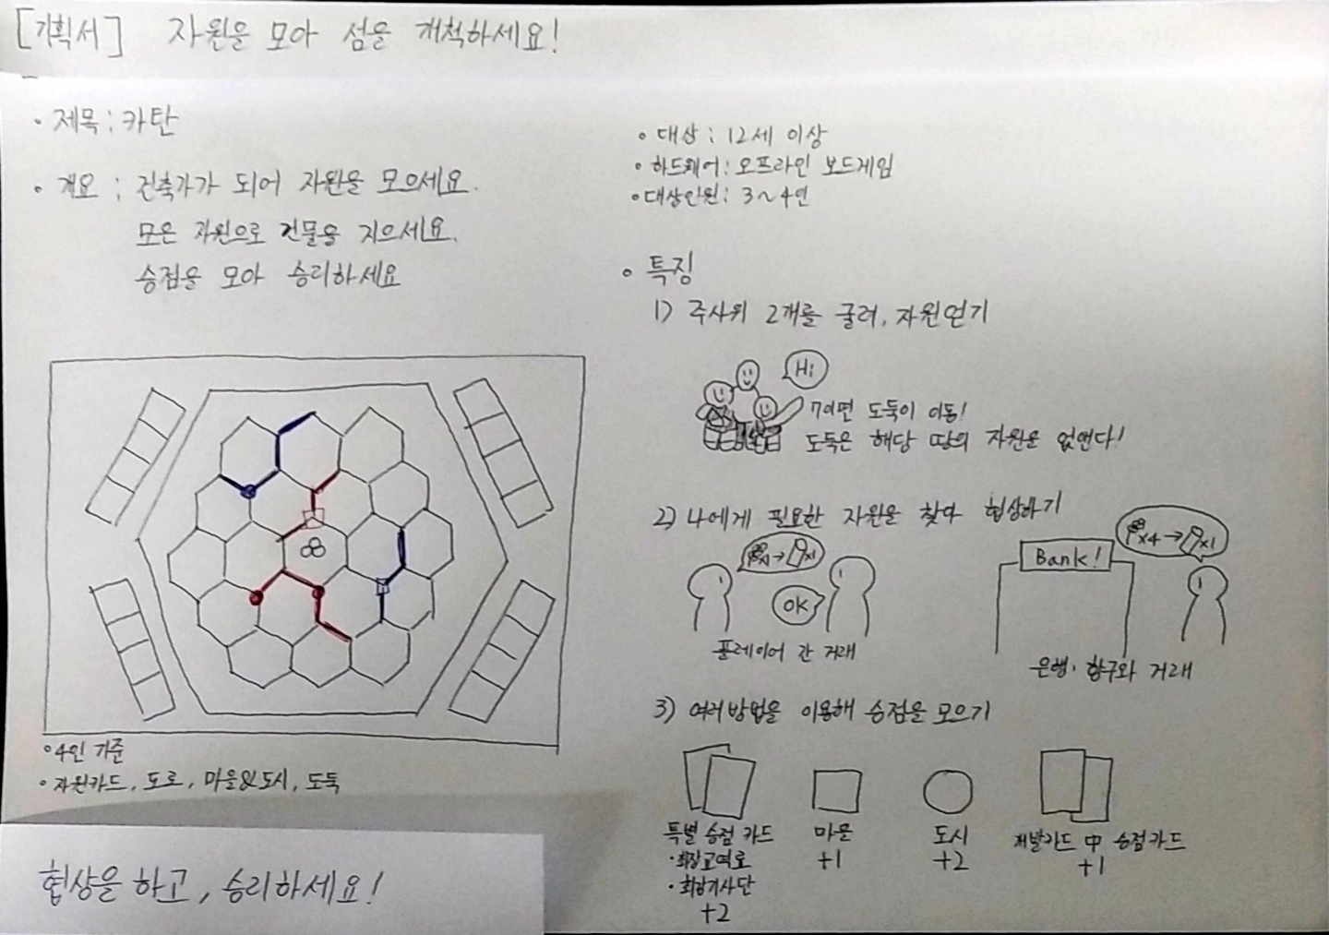
승점 10점을
모으면 승리!

